Slide 1

Thiết kế hệ thống nén ảnh bằng DCT
Đồ án môn học
GVHD: Hoàng Trang
SVTH: Trần Huỳnh Xuân Trường

Slide 2
1. Giới thiệu về đề tài.
2. Lý thuyết
3. Thiết kế hệ thống
4. Kết luận và hướng phát triển

Slide 3
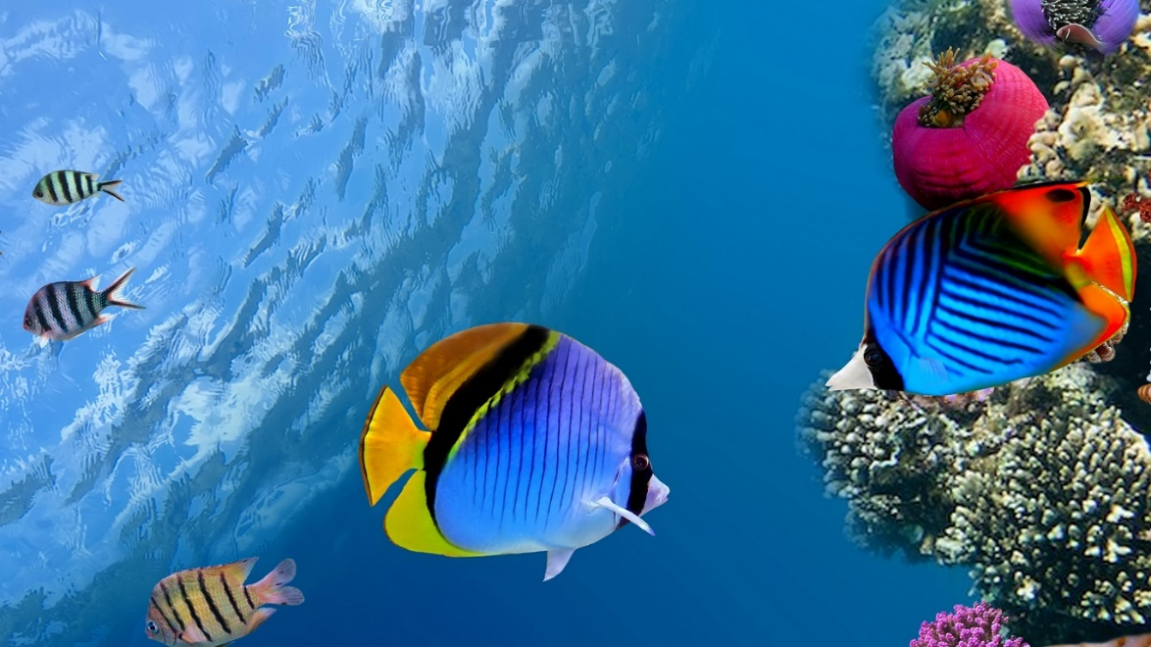

1
Giới thiệu về đề tài.

Slide 4
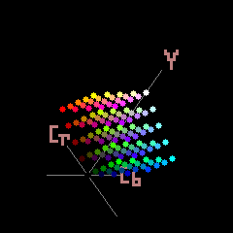
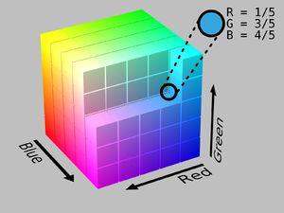
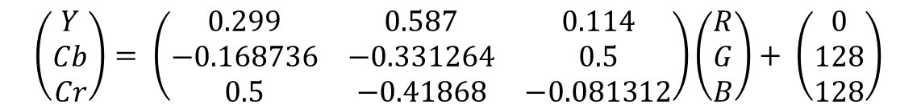
2
Lý thuyết
Miền màu
A visualization of YCbCr color space
RGB cube
$$\left(\begin{matrix}Y \\ Cb \\ Cr\end{matrix}\right)= \left(\begin{matrix}0.299 & 0.587 & 0.114 \\ −0.168736 & −0.331264 & 0.5 \\ 0.5 & −0.41868 & −0.081312\end{matrix}\right)\left(\begin{matrix}R \\ G \\ B\end{matrix}\right)+ \left(\begin{matrix}0 \\ 128 \\ 128\end{matrix}\right)$$

Slide 5
2
Lý thuyết
Miền màu
JPEG đã tận dụng điều này để loại bỏ khoảng 3/4 thông tin về độ màu (chrominance) để nén, giúp giảm đáng kể dung lượng của ảnh.

Slide 6
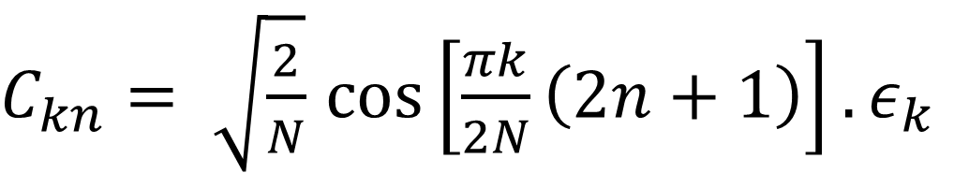
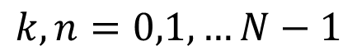
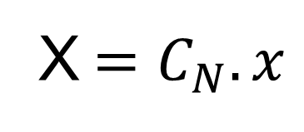
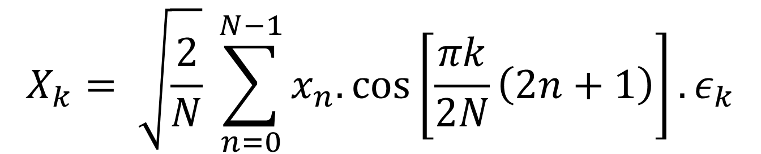
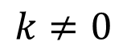
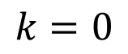
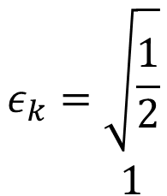
2
Lý thuyết
Biến đổi DCT 1-D
Phân tích chuỗi các điểm dữ liệu thành tổng các hàm cosine ở những tần số khác nhau.
$$X_{k}= \sqrt{\frac{2}{N}} \sum_{n=0}^{N−1}{x_{n}.\cos\left[\frac{πk}{2N}\left(2n+1\right)\right].ε_{k}}$$
$$ε_{k}=\begin{matrix}\sqrt{\frac{1}{2}} \\ 1\end{matrix}$$
$$k=0$$
$$k≠0$$
$$k,n=0,1,…N−1$$
$C_{kn}= \sqrt{\frac{2}{N}}$ $\cos\left[\frac{πk}{2N}\left(2n+1\right)\right].ε_{k}$
X$=C_{N}.x$

Slide 7
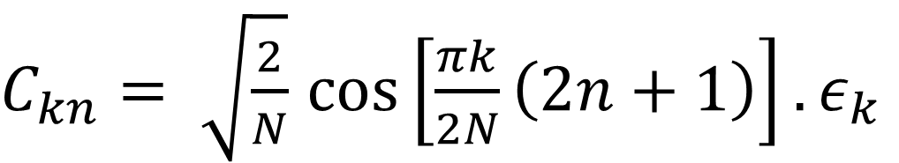
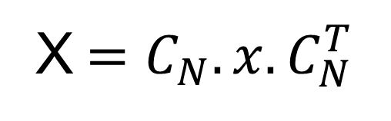
2
Lý thuyết
Biến đổi DCT 2-D
X$=C_{N}.x{.C}_{N}^{T}$
$C_{kn}= \sqrt{\frac{2}{N}}$ $\cos\left[\frac{πk}{2N}\left(2n+1\right)\right].ε_{k}$

Slide 8
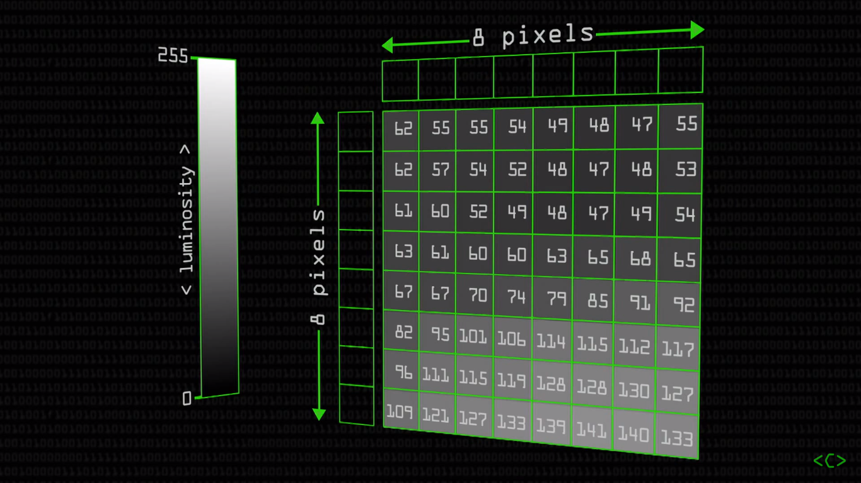
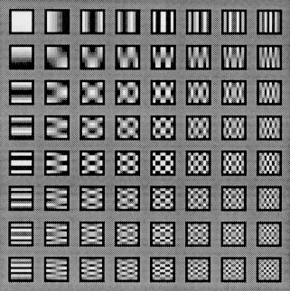
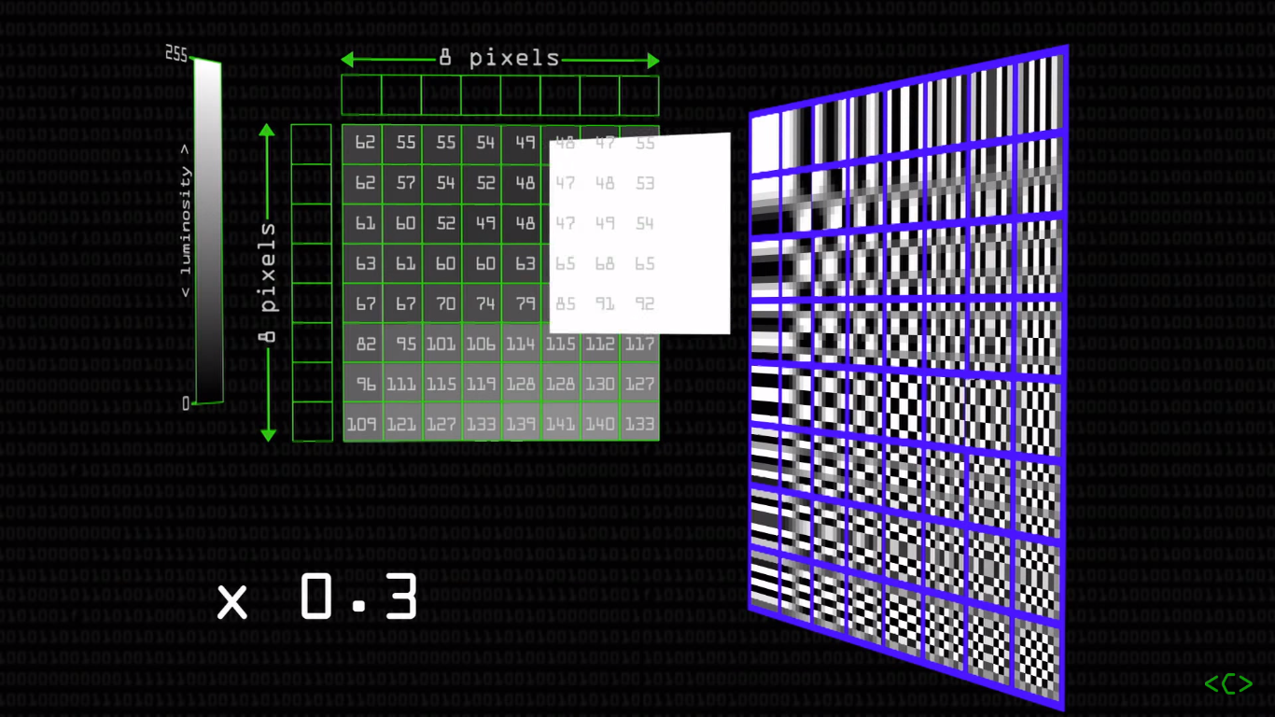
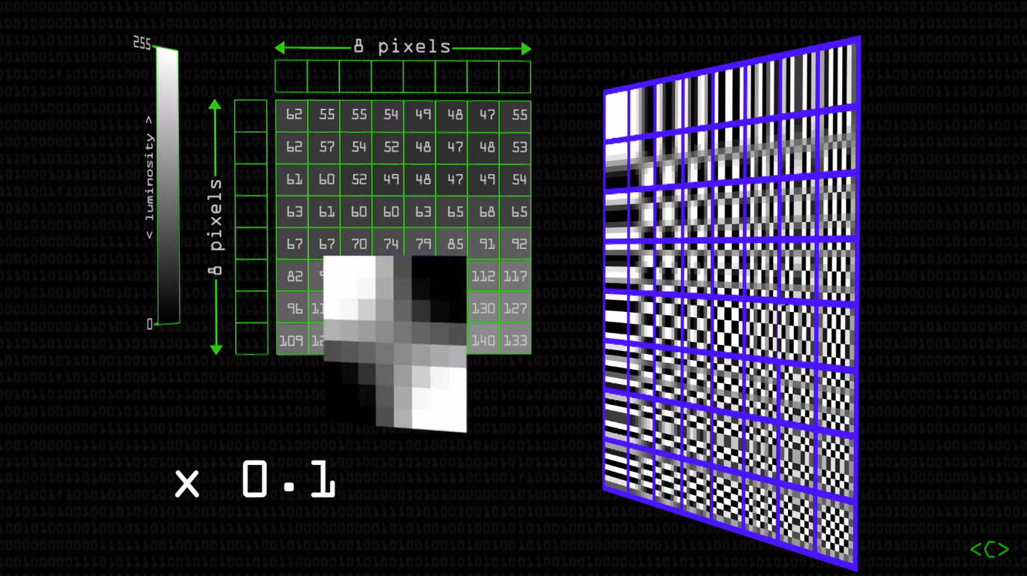
2
Lý thuyết
Biến đổi DCT trong JPEG
Trong kỹ thuật nén ảnh JPEG, block 8x8 được sử dụng.

Slide 9
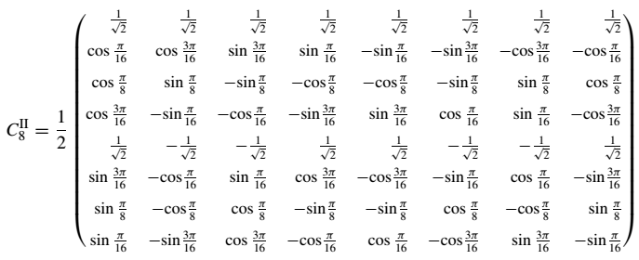
2
Lý thuyết
Biến đổi DCT trong JPEG

Slide 10
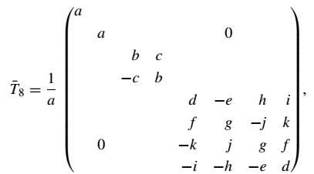

2
Lý thuyết
Biến đổi DCT trong JPEG
$$C_{N}= {\hat{T}}_{N}.W_{N}$$
$\hat{T}$ là ma trận T nhưng đổi chỗ hàng 2 với 5, hàng 7 với 4

Slide 11
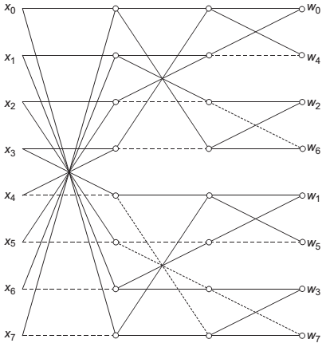
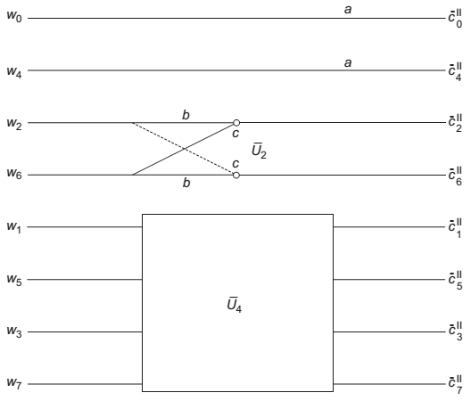
2
Lý thuyết
Biến đổi DCT trong JPEG

Slide 12
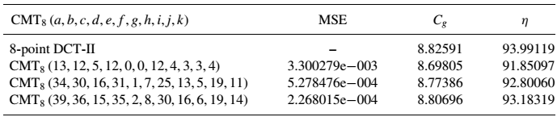
2
Lý thuyết
Biến đổi DCT trong JPEG

Slide 13

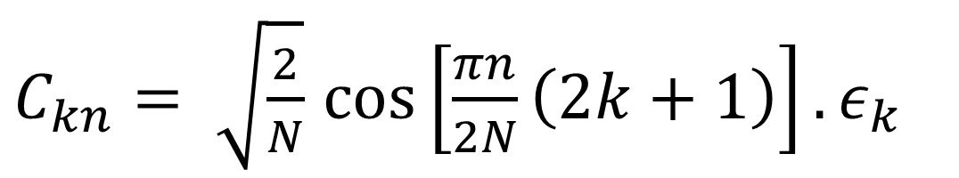
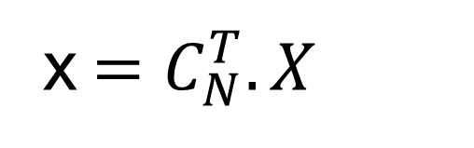
Biến đổi ngược của DCT
$C_{kn}= \sqrt{\frac{2}{N}}$ $\cos\left[\frac{πn}{2N}\left(2k+1\right)\right].ε_{k}$
$$C_{N}^{′} =C_{N}^{T}$$
x$=C_{N}^{T}.X$

Slide 14
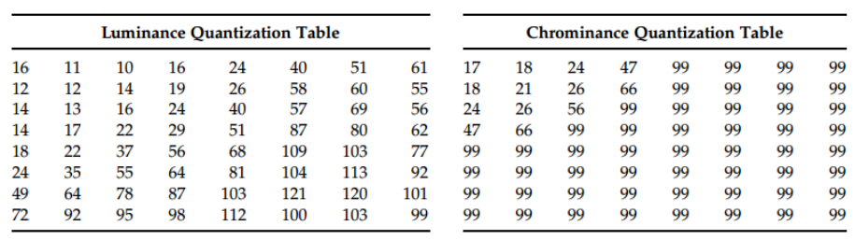
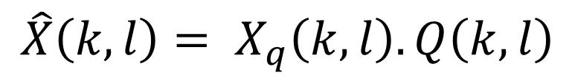
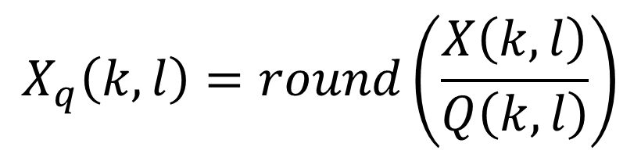
2
Lý thuyết
Lượng tử
$$X_{q}\left(k,l\right)=round\left(\frac{X\left(k,l\right)}{Q\left(k,l\right)}\right)$$
$$\hat{X}\left(k,l\right)= X_{q}\left(k,l\right).Q\left(k,l\right)$$

Slide 15
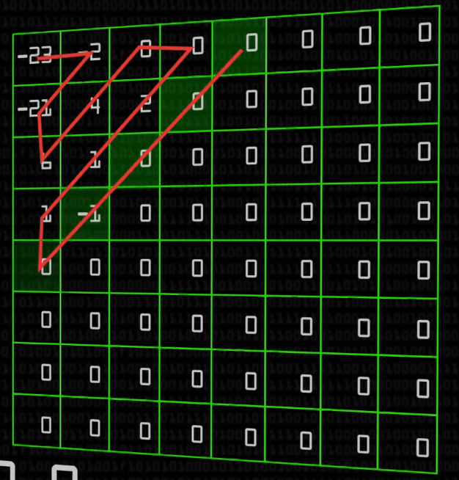
2
Lý thuyết
Nén ảnh
Dữ liệu đi hình Zig-zag
Sử dụng mã kỹ thuật mã hóa Huff-man

Slide 16
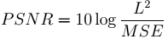
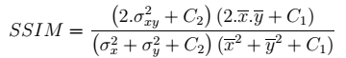
2
Lý thuyết
Đánh giá chất lượng ảnh
Peak signal-to-noise ratio (pSNR)
Structural Similarity (SSIM)

Slide 17
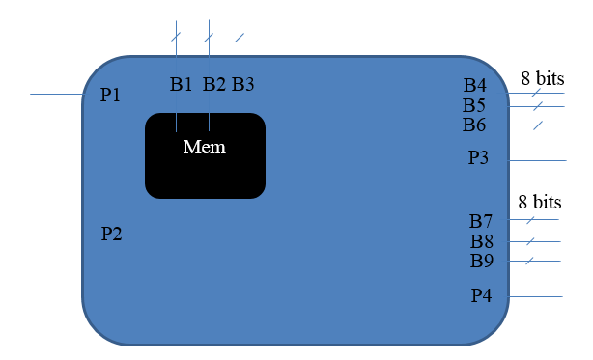
3
Thiết kế hệ thống
Yêu cầu thiết kế

Slide 18
3
Thiết kế hệ thống
Yêu cầu thiết kế
Pin/bus | Loại | Chức năng
P1 | Input | Cấp clock. đồng bộ cạnh lên
P2 | Input | Reset tích cực mức cao
P3 | Output | Tín hiệu đồng bộ dữ liệu nén. Tích cực mức cao khi có dữ liệu xuất ra
P4 | Output | Tín hiệu đồng bộ dữ liệu giải nén. Tích cực mức cao khi có dữ liệu xuất ra
B1 | Input | Input mem R
B2 | Input | Input mem G
B3 | Input | Input mem B

Slide 19
3
Thiết kế hệ thống
Yêu cầu thiết kế
Pin/bus | Loại | Chức năng
B4 | Output | Dữ liệu nén miền Y
B5 | Output | Dữ liệu nén miền Cb
B6 | Output | Dữ liệu nén miền Cr
B7 | Output | Dữ liệu giải nén miền R
B8 | Output | Dữ liệu giải nén miền G
B9 | Output | Dữ liệu giải nén miền B

Slide 20
3
Thiết kế hệ thống
Yêu cầu thiết kế
Mem RGB
to YCbCr
Normalize
DCT-II
Compressed Data
Encoding
Quantization
Decoding
Un-quantization
Decompressed Data
to RGB
Un-Normalize
r-DCT

Slide 21
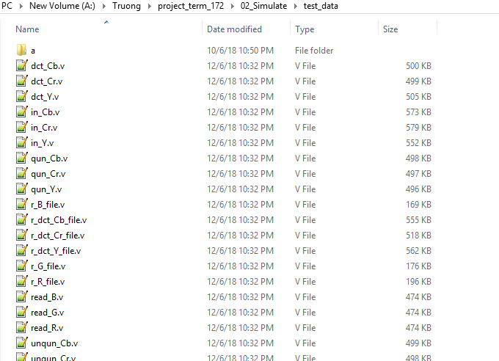
3
Thiết kế hệ thống
Thiết kế hệ thống bằng Matlab

Slide 22
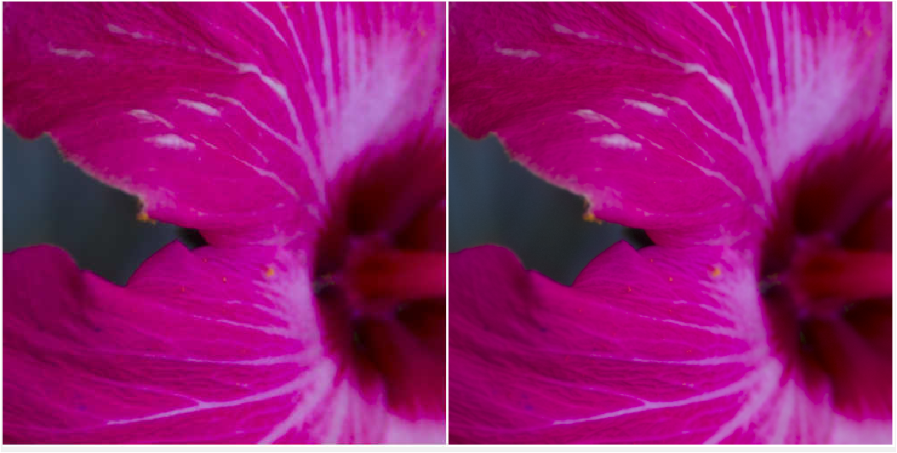
3
Thiết kế hệ thống
Kiểm tra hệ thống bằng Matlab
pSNR | SSIM
36.9296 | 0.9964
a) b)
Kết quả sau mô phỏng a) ảnh tái tạo. b) ảnh gốc

Slide 23
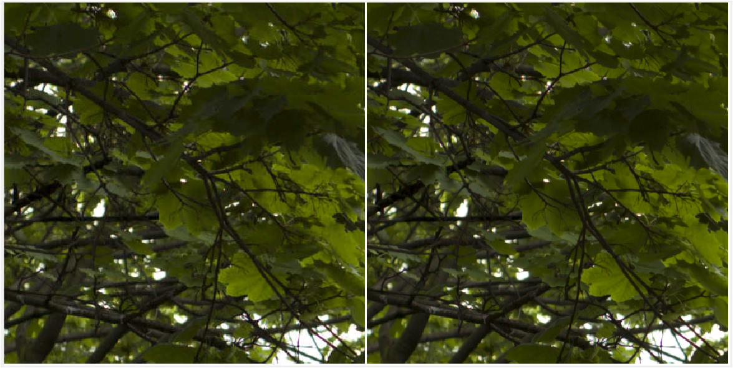
3
Thiết kế hệ thống
Kiểm tra hệ thống bằng Matlab
pSNR | SSIM
34.12167 | 0.9679
a) b)
Kết quả sau mô phỏng a) ảnh tái tạo. b) ảnh gốc

Slide 24
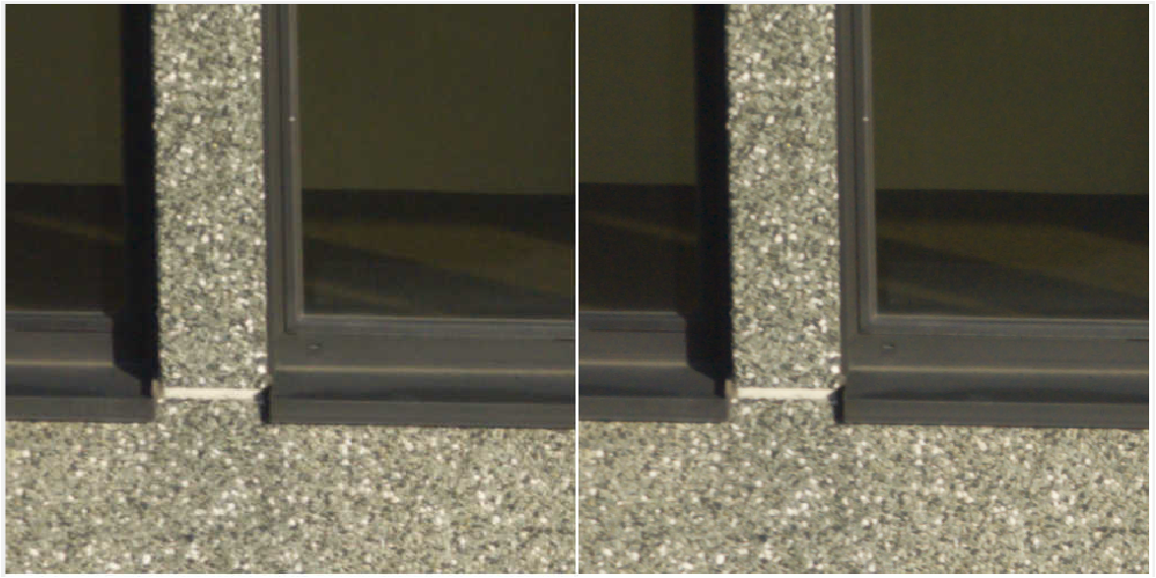
3
Thiết kế hệ thống
Kiểm tra hệ thống bằng Matlab
pSNR | SSIM
36.1798 | 0.95658
a) b)
Kết quả sau mô phỏng a) ảnh tái tạo. b) ảnh gốc

Slide 25
3
Thiết kế hệ thống
Kiểm tra hệ thống bằng Matlab
Nhận xét: Những đường nét của ảnh tái tạo mờ đi so với ảnh gốc, các chỉ số trên sẽ càng cao đối với ảnh không có nhiều sự thay đổi màu sắc nhiều.

Slide 26
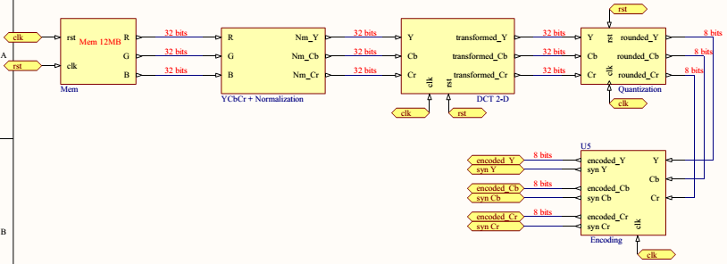
3
Thiết kế hệ thống
Thiết kế RTL

Slide 27
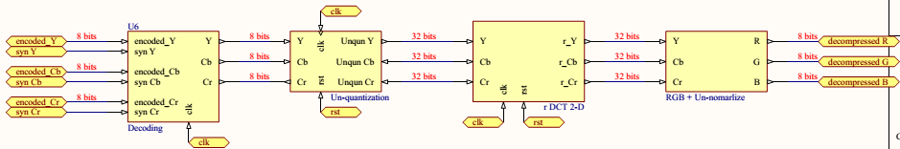
3
Thiết kế hệ thống
Thiết kế RTL

Slide 28
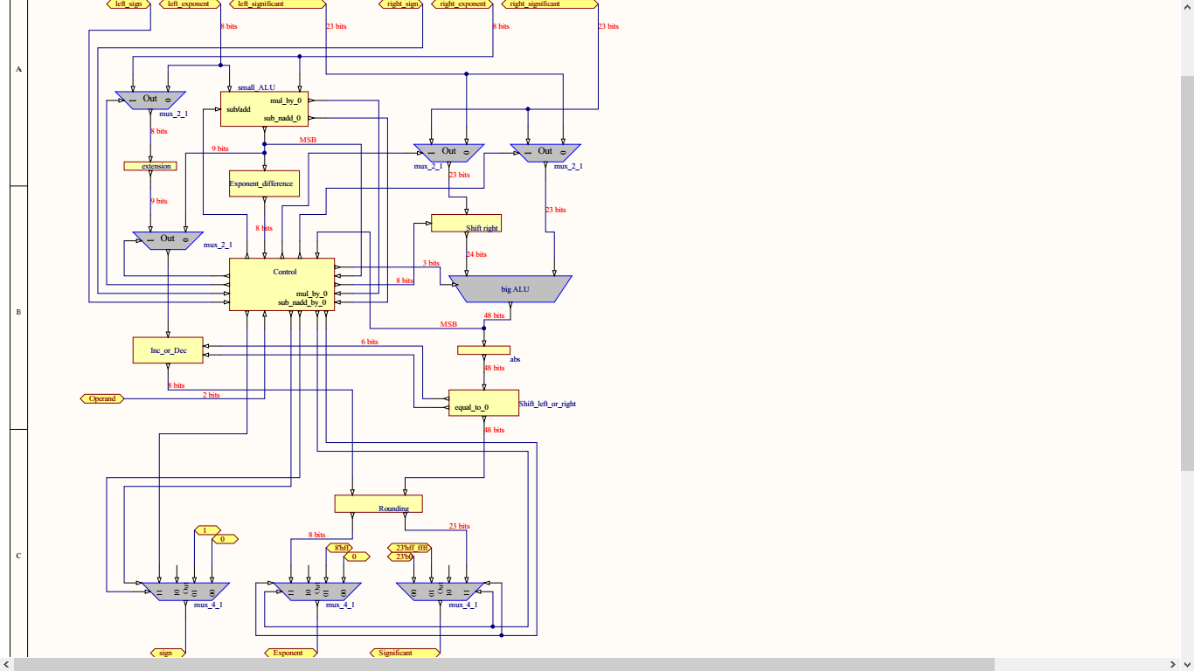
3
Thiết kế hệ thống
Thiết kế RTL

Slide 29
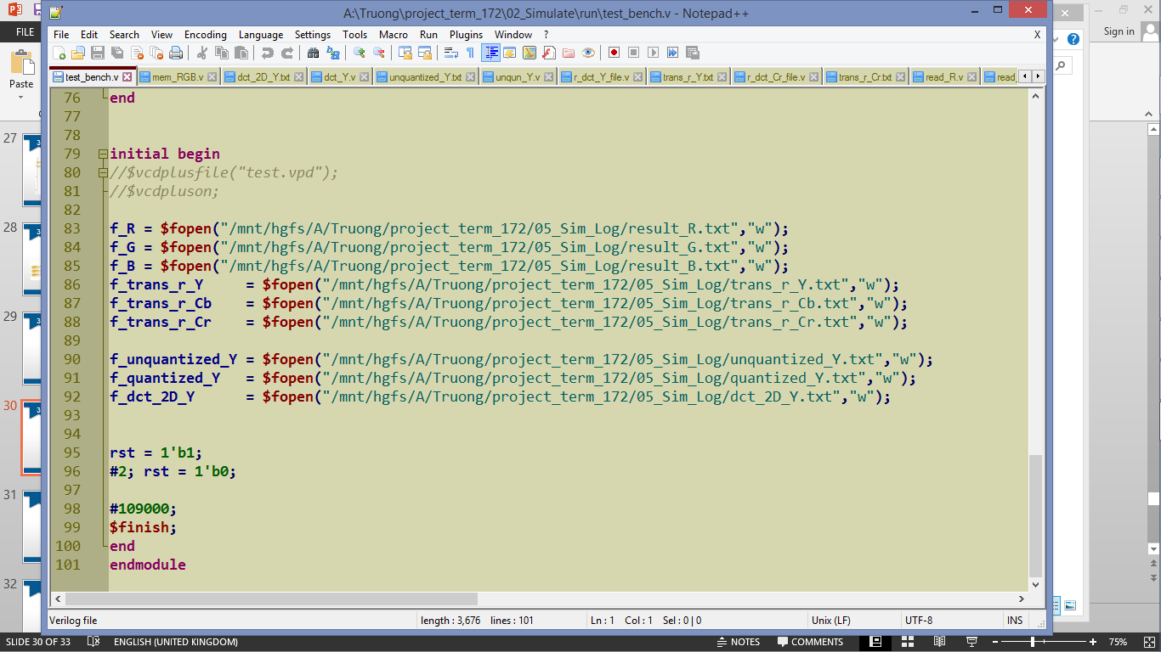
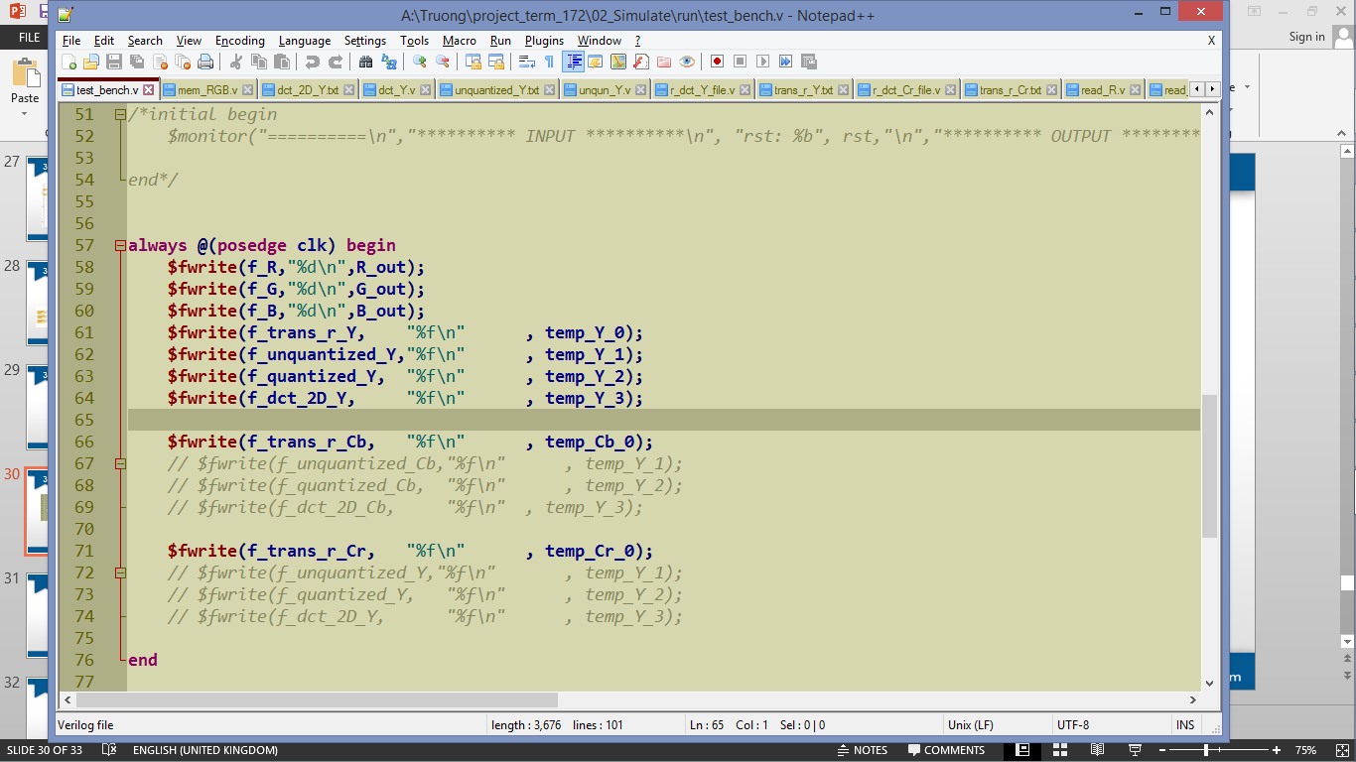
3
Thiết kế hệ thống
Kiểm tra RTL

Slide 30
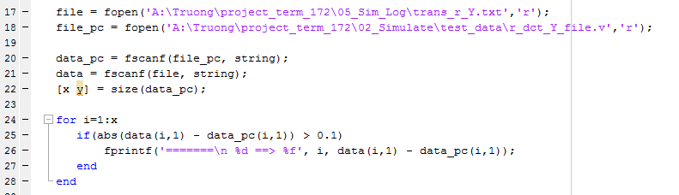
3
Thiết kế hệ thống
Kiểm tra RTL
Kết quả của sự so sánh này, ta thấy vẫn có sự sai khác +-1 do sai số khối làm tròn quá bán từ thực sang số nguyên.
Kết quả dữ liệu tái tạo đúng với khi chạy matlab

Slide 31
4
Kết luận và hướng phát triển
Kết luận
Hướng phát triển
1. Ảnh sau nén vẫn đảm bảo chất lượng (SSIM > 90%)
1. Kiểm tra thiết kế lại khối làm tròn
2. Thiết kế them khối nén, giải nén theo Huff-man coding
2. Thiết kế bị lỗi nhỏ ở khối làm tròn dẫn đến lệch 1 đơn vị nếu số cần làm tròn
~ 0.5
3. Tối ưu hệ thống bằng những giải thuật tốn ít thời gian xử lý, không gian thiết kế,…
3. Sản phẩm vẫn chưa hoàn thiện (chưa thiết kế khối nén, giải nén)
4. Thêm chức năng cho hệ thống

